Slide 1
Struktur Data TK13024
Pertemuan 9 Macam-Macam Search Tree

Slide 2
Objektif
Mempelajari macam-macam tree untuk pencarian
Mempelajari karakteristik dan operasi dari struktrur data Red Black Tree, 2-3 tree, B Tree dan Trie

Slide 3
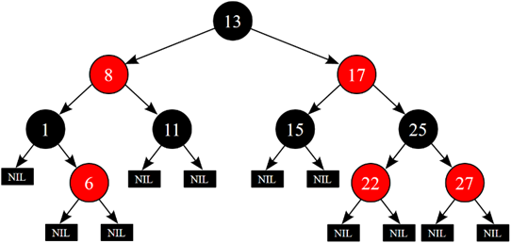
Red Black Tree
Ditemukan oleh Rudolf Bayer pada tahun 1972 sebagai alternatif dari AVL tree untuk mendapatkan pohon pencarian biner yang seimbang
Red Black Tree mampu untuk menjaga keseimbangan secara otomatis.
Setiap node memiliki atribut warna merah (red) atau hitam (black).

Slide 4
Red Black Tree (2)
Red Black Tree adalah BST yang mempunyai karakteristik:
Setiap node bewarna merah atau hitam.
Warna root node selalu hitam.
Jika node berwarna merah maka parent dan child - nya berwarna hitam.
Setiap leaf selalu bewarna hitam
Setiap jalur dari root ke semua leaf harus memiliki jumlah node hitam yang sama.

Slide 5
Red Black Tree (3)
Operasi Red Black Tree (RBT):
Searching: mencari suatu node, lihat BST
Insertion: menyisipkan node baru, sesuai dengan aturan dari BST dan karakteristik dari RBT. Fungsi insert pada RBT terdiri dari 2 proses yaitu recolouring (pergantian warna sesudah lokasi node baru ditemukan) dan rotation seperti pada AVL Tree.
Deletion: menghapus node dari RBT. Setelah node dihapus, karakteristik RBT harus dipenuhi dengan melakukan recolouring dan rotation

Slide 6
Red Black Tree (4)
Algoritma untuk menyisipkan node ke RBT:
Node baru (x) disisipkan sesuai dengan aturan BST dan diberi warna merah
Jika tree kosong, maka node baru menjadi root dan warna diubah menjadi hitam, proses insert selesai
Jika tree tidak kosong, buat x sebagai leaf node dengan warna merah
Jika parent bewarna hitam, proses insert selesai.
Lalukan langkah berikut jika node parent bewarna merah:
Jika node uncle bewarna merah & grandparent bewarna hitam maka:

Slide 7
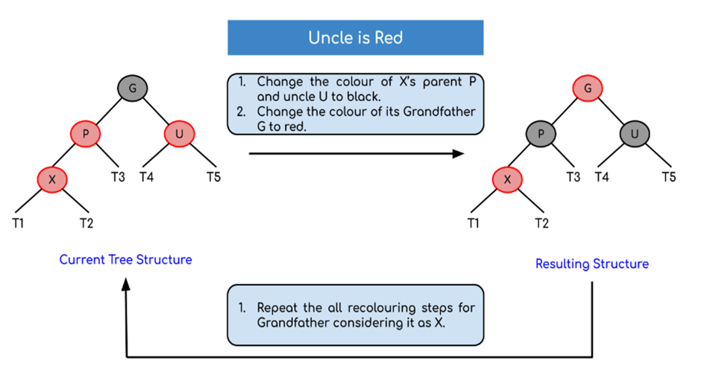
Red Black Tree (5)
Ubah warna node parent dan uncle menjadi hitam
Ubah warna grandparent menjadi merah
Warna node baru = warna grandparent

Slide 8
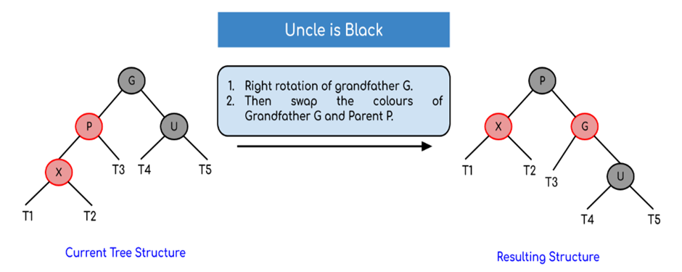
Red Black Tree (6)
Jika node uncle bewarna hitam maka ada 4 kemungkinan konfigurasi untuk x, parent (p), uncle (u) dan grandparent (g) yaitu rotasi seperti pada AVL tree:
Left rotation: x adalah anak kiri dari p dan p adalah anak kiri dari g

Slide 9
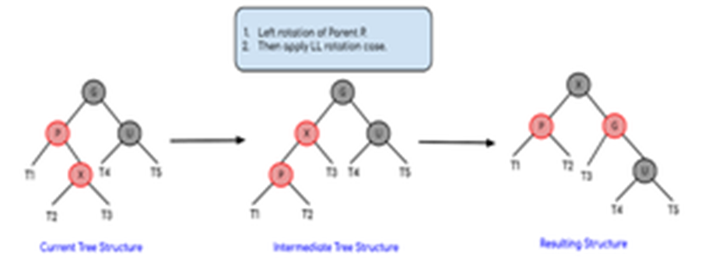
Red Black Tree (7)
Left right (double right) rotation: x adalah anak kanan dari p dan p adalah anak kiri dari g

Slide 10
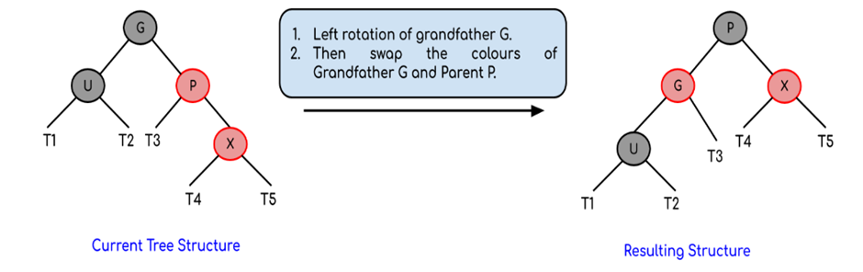
Red Black Tree (8)
Right rotation: x adalah anak kanan dari p dan p adalah anak kanan dari g

Slide 11
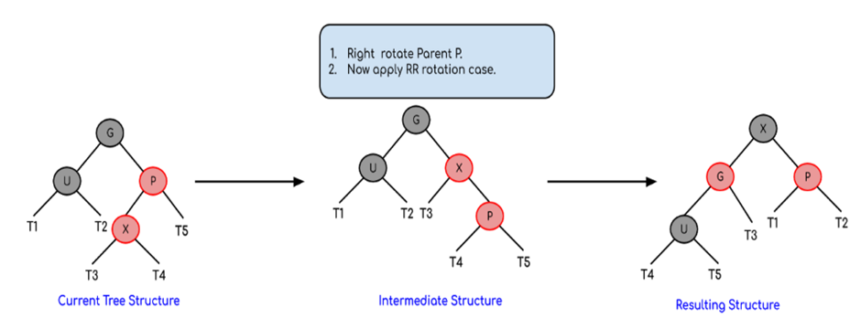
Red Black Tree (9)
Right left (double left) rotation: x adalah anak kiri p dan p adalah anak kanan dari g

Slide 12
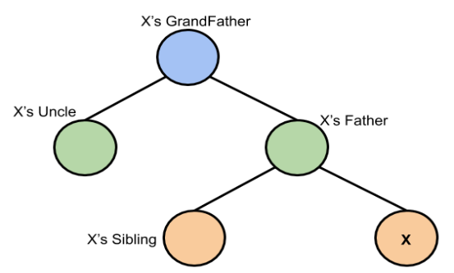
Red Black Tree (10)
Setelah proses rotasi selesai, maka lakukan recolouring sebagai berikut:
Untuk Left dan Right rotation, tukar warna p dan g
Untuk Left-right dan Right-left rotation, tukar warna g dan x.

Slide 13
Red Black Tree (11)
Contoh buat Red Black Tree untuk deretan node:
P, J, B, D, Z, M, N, O, C, G
Menyisipkan node P :
➔
Karena tree masih kosong maka node P menjadi root dan bewarna hitam
Menyisipkan node J:
➔
J mempunyai parent bewarna hitam
P
P
P
J
J

Slide 14
Red Black Tree (12)
3. Insert node B:
Parent = red, Uncle = null / black, lalukan single right rotation dan recolouring
P
J
B
J
P
B

Slide 15
Red Black Tree (13)
4. Insert node D:
➔ Parent = red, Uncle = red, lalukan recolouring
J
B
P
D
J
B
P
D

Slide 16
Red Black Tree (14)
5. Insert node M dan Z:
6. Insert node N:
J
B
P
D
M
Z
J
B
P
D
M
Z
N

Slide 17
Red Black Tree (15)
Parent = red, uncle = red, lakukan recolouring pada parent dan grandparent
7. Insert node O:
J
J
P
D
J
J
N
O

Slide 18
Red Black Tree (16)
➔ Parent = red, uncle = null/black, lalukan single right rotation dan recolouring
8. Insert node C:
J
B
P
D
N
Z
C
M
O

Slide 19
Red Black Tree (17)
➔ Parent = red, uncle = null/black, lalukan double right rotation dan recolouring
9. Insert node G:
J
C
P
B
D
N
Z
G
M
O

Slide 20
Red Black Tree (18)
➔ Parent = red, uncle = red, lakukan recolouring
J
C
P
B
D
N
Z
G
M
O

Slide 21
Red Black Tree (19)
Performansi Red Black Tree
Secara otomatis, pembentukan RBT akan menghasilkan pohon yang seimbang sehingga tinggi tree = log n dengan n adalah banyaknya node.
Dengan demikian operasi Search, Insert dan Delete mempunyai running time O(log n)

Slide 22
2-3 Tree
Pendahuluan
Binary search tree yang seimbang selalu menghasilkan jalur pencarian yang paling pendek. Tetapi untuk menjaga agar tree tetap seimbang ketika node disisipkan atau dihapus membutuhkan operasi tambahan yang cukup rumit seperti pada AVL tree.
Cara lain: menyimpan lebih dari 1 key di setiap node sehingga tiap node dapat mempunyai lebih dari 2 anak.
2-3 Tree
Tiap node mempunyai 1 atau 2 key sehingga tiap node mempunyai 2 atau 3 anak.
Semua leaf node terletak di level terbawah

Slide 23
2-3 Tree (2)
Contoh 2-3 tree:
H
D
K R
A
E F
J
L N
S Y

Slide 24
2-3 Tree (3)
Operasi 2-3 tree:
Search: sama seperti BST dan AVL tree, pencarian dimulai dengan membandingkan key K dengan key pada root node: KR1 dan KR2.
Jika:
- K = KR1 atau K = KR2 maka ketemu
- K < KR1 maka pencarian dilanjutkan ke left subtree
- KR1 < K < KR2 maka pencarian dilanjutkan ke
middle subtree
- K > KR2 maka pencarian dilanjutkan ke right subtree
Jika belum ketemu, pencarian dilanjutkan sampai ke leaf node

Slide 25
2-3 Tree (4)
(b) Insert: ada 3 kasus ketika key disisipkan:
(1) Node belum penuh: key dapat langsung disisipkan
(2) Node sudah penuh tetapi parent node belum penuh: node dipecah, key yang di tengah dipindahkan ke parent
(3) Node sudah penuh dan parent sudah penuh: node dipecah, key yang di tengah dipindahkan ke node parent. Node parent dipecah, demikian seterusnya sampai ke root node.
Sebagai contoh: sisipkan key berikut ini ke 2-3 tree di halaman 1.
B, G, T, M, O, W, V, Z, X

Slide 26
2-3 Tree (5)
Insert B:
H
D
K R
A B
E F
J
L N
S Y

Slide 27
2-3 Tree (6)
Insert G: Node EF penuh, node parent (D) kosong, node EF dipecah, F naik ke parent
H
D F
K R
A B
E
G
J
L N
S Y

Slide 28
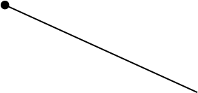

2-3 Tree (7)
Insert T: Node SY penuh, node dipecah, T ke node parent (KR) -> penuh, node KR dipecah, R ke node parent (H) -> HR
H R
D F
K
T
A B
E
G
J
L N
S
Y

Slide 29
2-3 Tree (8)
Insert M: Node LN penuh, node dipecah, M ke node parent (K) -> KM
H R
D F
K M
T
A B
E
G
J
N
S
Y
L

Slide 30
2-3 Tree (9)
Setelah insert W, V, Z, X, tree menjadi:

Slide 31


R
H
W
D F
K M
T
Y
A B
E
G
J
L
N O
S
V
X
Z

Slide 32
2-3 Tree (10)
(c) Delete: ada 3 kasus ketika suatu key dihapus, yaitu:
Key pada leaf node yang penuh: key langsung dihapus
Key pada leaf node yang tidak penuh, sibling node penuh: key digantikan oleh key dari parent, pindahkan satu key dari node sibling ke parent.
Key pada leaf node yang tidak penuh, sibling node tidak penuh: key digantikan key dari parent. Jika node parent menjadi kosong, ambil key dari anak yang lain. Gabungkan parent node jika diperlukan
Sebagai contoh: delete key A, L, V dari 2-3 Tree di slide 12.

Slide 33
Delete A:
R
H
W
D F
K M
T
Y
B
E
G
J
L
N O
S
V
X
Z

Slide 34
Delete L:
R
H
W
D F
K N
T
Y
B
E
G
J
M
O
S
V
X
Z

Slide 35
Delete E:
R
H
W
D
K N
T
Y
B
F G
J
M
O
S
V
X
Z

Slide 36
Delete V:
H R
D
K N
T Y
B
F G
J
M
O
S
W X
Z

Slide 37
2-3 Tree (11)
Performansi
Insert: pada kasus terburuk akan menyebabkan node parent dipecah sampai ke root node, kompleksitas waktu: O(lg n)
Search: pada kasus terburuk menghasilkan O(lg n)

Slide 38
B-Tree
Pendahuluan:
Data yang sangat banyak harus disimpan dalam memory eksternal. Masalahnya ketika mengakses data diperlukan waktu yang lama.
Contoh: untuk mengakses sebuah record dari 10 juta record yang disimpan di memory eksternal dalam bentuk BST, diperlukan rata-rata 1.38 log N, atau 32 disc access, atau membutuhkan waktu ± 5 detik. Jika BST dalam bentuk degenerate, maka waktu yang dibutuhkan lebih lama lagi.
Untuk mempersingkat waktu akses, tree dibuat lebih pendek. Caranya dengan menggunakan B-tree yang tiap node-nya mempunyai m key sehingga dapat mempunyai anak sebanyak m + 1.

Slide 39
B-Tree (2)
Karakteristik B-tree orde M:
Semua data disimpan pada leaf node
Internal node dapat menyimpan M-1 key
Root mempunyai 2 sampai M anak
Semua internal node (kecuali root node) mempunyai M/2 sampai M anak
Semua leaf node ada pada level yang sama dan mempunyai L/2 sampai L data
L = banyaknya data dalam tiap leaf node, tergantung dari ukuran disc block atau cluster dan besar data (banyaknya byte per data)

Slide 40
B-Tree (3)
Contoh b-tree orde 5 dengan L = 5
41 66
8 18 26 35
48 51 54
72 78
2
4
6
8
10
12
14
16
18
20
22
24
26
28
30
31
32
35
36
37
38
39
41
42
44
46
48
49
50
51
52
53
54
56
58
59
66
68
69
70
72
73
74
78
79
81

Slide 41
B-Tree (4)
Operasi B-tree
Insert: ada 3 kasus
Leaf node belum penuh, data langsung dimasukkan ke leaf node.
Contoh: insert (57)
Leaf node sudah penuh, parent belum, penuh: node parent dipecah
Contoh: insert (55)
Leaf node dan parent sudah penuh: node parent dan ancestor-nya dipecah.
contoh: insert (40)

Slide 42
B-Tree (5)
Contoh: Insert (57)
41 66
8 18 26 35
48 51 54
72 78
2
4
6
8
10
12
14
16
18
20
22
24
26
28
30
31
32
35
36
37
38
39
41
42
44
46
48
49
50
51
52
53
54
56
57
58
59
66
68
69
70
72
73
74
78
79
81

Slide 43


B-Tree (6)
Contoh: Insert (55)
41 66
8 18 26 35
48 51 54 57
72 78
2
4
6
8
10
12
14
16
18
20
22
24
26
28
30
31
32
35
36
37
38
39
41
42
44
46
48
49
50
51
52
53
54
55
56
57
58
59
66
68
69
70
72
73
74
78
79
81

Slide 44
B-Tree (7)
Insert (40)

Slide 45
B-Tree (8)
(2) delete: ada 3 kasus:
Banyaknya data pada leafnode > L/2: data langsung dihapus.
contoh: delete(39)
(b) Data dihapus dan banyaknya data pada leafnode < L/2: gabungkan data dengan node sibling, atur kembali key pada parent node
contoh: delete(2)
(c) Data dihapus, banyaknya data pada leafnode < L/2, banyaknya key pada parent node < M/2: gabungkan dengan node sibling dari parent, atur kembali key pada parent node
contoh: delete(81)

Slide 46
B-Tree (9)
Menentukan M dan L
Diketahui ukuran disc block = 8192 byte, ukuran key = 32 byte, dan ukuran data = 256 byte
Menentukan M:
Tiap node mempunyai M-1 key ditambah informasi untuk menuju cabang yang lain, masing-masing 4 byte. Dengan demikian tiap node terdiri dari (32 M – 32) byte + 4 M byte atau (36 M – 32) byte
➔ (36 M – 32 ) byte = 8192 byte.
➔ M = 228
Menentukan L:
Tiap data membutuhkan 256 byte maka dalam leaf node dapat disimpan: 8192/256 = 32 data.
Dengan demikian untuk mengakses sebuah record dari 10 juta record yang disimpan dengan B-tree orde 228, memerlukan log_{M/2} N atau 5 kali disk access.

Slide 47
Trie
Definisi:
tree yang digunakan khusus untuk pengambilan informasi (information retrieval).
Operasi:
Insert: gunakan huruf awal dari key untuk membangun discrimination net
Search: mulai dari root, gunakan huruf pertama untuk mencari cabang yang akan ditelusuri.

Slide 48
Trie (2)
Contoh trie yang dibangun dari key: ARN, DUS, GCM, GLA, JFK, MEX, ORD, ORY, dan ZRH
A
ARN
D
DUS
C
GCM
G
J
L
GLA
JFK
M
MEX
D
ORD
O
R
Z
Y
ORY
ZRH

Slide 49
Latihan Soal
Diketahui key berikut ineeei:
42, 22, 58, 12, 51, 15, 30, 71, 8,23, 77, 2, 80, 3, 10, 17, 5, 62, 9, 55, 88
Buatlah 2-3 tree untuk key di atas.
Buatlah B-tree orde 5 dan L = 5 untuk key di atas
Buatlah Trie untuk key di atas.e

Slide 50
Latihan soal (2)
d. Buat Red Black tree untuk node-node berikut ini:
27, 54, 13, 24, 40, 56, 77, 33, 12, 85, 73, 10, 3, 15, 22
Sebutkan jenis rotasi & recolouring yang dilakukan

Slide 51
Latihan Soal (3)
2. Diketahui key berikut ini:
24, 41, 28, 53, 85, 57, 13, 31, 74, 27, 72, 50, 48, 5, 19, 97, 59, 16, 90, 75, 18
Buatlah 2-3 tree untuk key di atas.
Buatlah B-tree orde 5 dan L = 5 untuk key di atas
Buatlah Trie untuk key di atas.

Slide 52
Latihan soal (4)
d. Buat AVL tree untuk node-node berikut ini:
33, 12, 85, 27, 54, 13, 24, 3, 15, 22, 40, 56, 77, 73, 10,
Sebutkan jenis rotasi dan recolouring yang dilakukan

Slide 53
PR 9
Kelompok ganjil: Latihan no 1
Kelompok genap: Latihan no 2

Slide 54
Praktikum Java 9
Buatlah program Java untuk mengimplementasikan 2-3 tree
(lihat Carrano chapter 27.13 dan seterusnya)
Tes program untuk membuat 2-3 tree data pada latihan soal 1 (kelompok ganjil) atau 2 (kelompok genap)

Slide 55
TERIMA KASIH

